Slide 1

ЭКОЛОГИЯ
Концепция экологического менеджмента
Система экологического менеджмента
Требования к системе экологического менеджмента

Slide 2
Концепция экологического менеджмента
В современном мире непрерывно нарастают темпы производства, обусловленные непомерными потребностями общества. Любое производство, стремящееся к конкурентоспособности на рынке, нуждается в грамотно продуманной системе управления.

Slide 3
Концепция экологического менеджмента
Экологическое производство - это производство, построенное на приоритетах обеспечения цивилизованной жизнедеятельности человека через обогащение природы, т.е. через развитие тех качеств природы, которые позволяют человеку чувствовать себя существом этой природы, осуществлять гармонию своего развития в соответствии с развитием природы.

Slide 4
Концепция экологического менеджмента
Основными чертами экологического производства по Короткову Э.М. в статье «Концепция экологического менеджмента» являются:
1. Целевая установка на факторы интеграции и гармонии взаимоотношения человека и природы
2. Диверсифицированное производство по критерию безотходности производственных процессов
3. Производство с развитой научной компонентой, позволяющей находить экологически благоприятные технологии
4. Экологическая среда цивилизованного рынка, главный фактор экономического успеха – экологичность продукции
5. Экологическая культура персонала, базирующаяся на менталитете, образовании и новом образе жизни
6. Экологическое качество – определяющий фактор экономического развития
7. Экологический менеджмент – управление, отвечающее потребностям и особенностям экологического производства

Slide 5
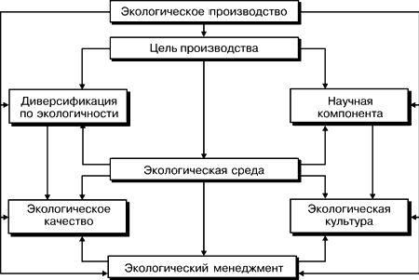
Концепция экологического менеджмента
Основные черты экологического производства

Slide 6
Концепция экологического менеджмента
Концепция экологического менеджмента включает в себя:
1. Обоснование возможности и необходимости управления экологическими процессами.
2.Определение сферы и объекта управления в экологическом менеджменте – взаимодействие человека и природы.
3.Формулирование и реализация цели экологического менеджмента – новое качество существования и жизнедеятельности человека.
4.Соответствие масштаба проблемы и масштаба управления. Инфраструктура экологического менеджмента. Взаимодействие и связь транснациональных и региональных проблем экологического менеджмента.
5.Функциональное содержание экологического менеджмента.

Slide 7
Концепция экологического менеджмента
Концепция экологического менеджмента включает в себя:
6.Принципы экологического менеджмента.
7.Методология и роль науки в экологическом менеджменте.
8.Организация экологического менеджмента.
9.Системы, механизмы и технологии управления в концепции экологического менеджмента. (Разделение функций, взаимодействия, мотивация, разработка решений).
10. Стратегия и эффективность экологического менеджмента.

Slide 8
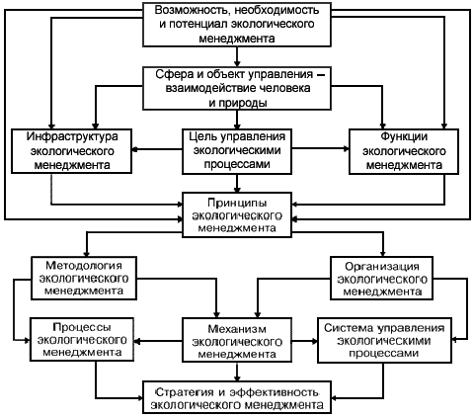
Концепция экологического менеджмента

Slide 9
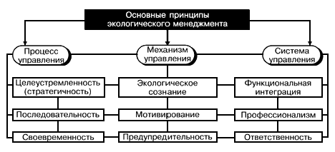
Принципы экологического менеджмента

Slide 10
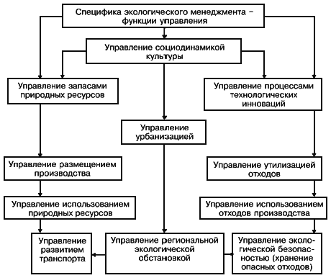
Функции экологического менеджмента

Slide 11
Система экологического менеджмента
В Повестке дня на XXI век, принятой в Рио-де-Жанейро в 1992г., подчеркивается, что "экологический менеджмент следует отнести к ключевой доминанте устойчивого развития и одновременно к высшим приоритетам промышленной деятельности и предпринимательства"

Slide 12
Система экологического менеджмента
Экологический менеджмент –
это тип управления, принципиально ориентированный на формирование и развитие экологического производства и экологической культуры жизнедеятельности человека.

Slide 13
Система экологического менеджмента
Предполагается, что система стандартов будет обеспечивать уменьшение неблагоприятных воздействий на окружающую среду на трех уровнях:
1. Организационном: через улучшение экологического "поведения" корпораций.
2. Национальном: через создание существенного дополнения к национальной нормативной базе и компонента государственной экологической политики.
3. Международном: через улучшение условий международной торговли.

Slide 14
Система экологического менеджмента
Известно, что загрязнение окружающей среды приводит к возникновению двух видов затрат:
-затрат на предупреждение негативного воздействия загрязненной среды
-на реципиентов и затрат, вызываемых воздействием загрязненной среды (компенсационных затрат).

Slide 15
Система экологического менеджмента
Общая плата предприятия за загрязнение окружающей среды подсчитывается по формуле :
Общ = Па + Пв + По,
где: Па - плата природопользователя за загрязнение атмосферы, руб.;
Пв - плата природопользователя за сброс загрязняющих веществ в водные объекты, руб.;
По - плата природопользователя за размещение отходов, руб.

Slide 16
Система экологического менеджмента
Центральным документом стандарта считается ISO 14001, который устанавливает требования к системе экологического менеджмента, которые позволяют любому предприятию сформулировать экологическую политику и цели в соответствии с требованиями природоохранительного законодательства своей страны.

Slide 17
Система экологического менеджмента
Национальный стандарт РФ ГОСТ Р ИСО 14001-07 «Системы экологического менеджмента. Требования и руководства по применению» идентичен международному стандарту ИСО 14001:2004 «Системы экологического менеджмента. Требования и руководства по применению» (ISO 14001:2004 “Environmental management systems – Requirements with guidance for use”). Введен взамен ГОСТ Р ИСО 14001-98.

Slide 18
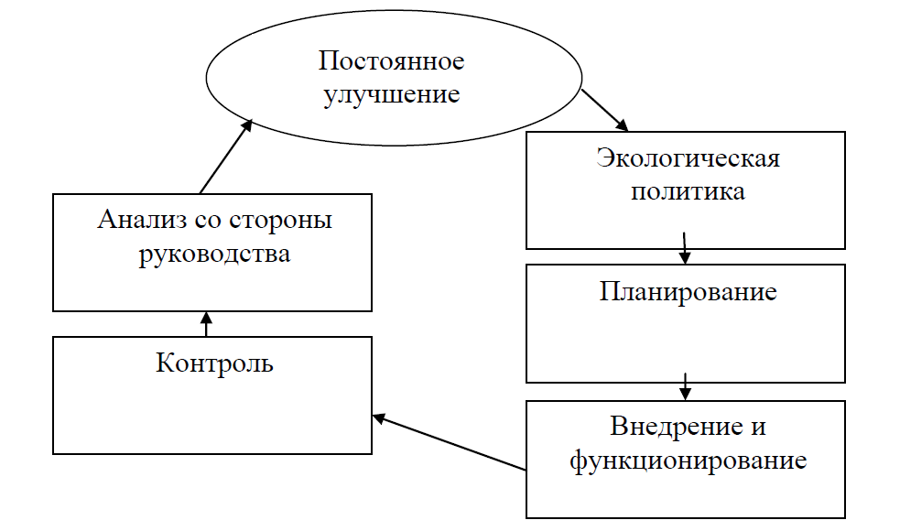
Модель системы экологического менеджмента

Slide 19
Модель системы экологического менеджмента
- Планирование (Plan): разработка целей и процессов, необходимых для получения результатов, соответствующих экологической политике организации.
- Выполнение (Do): внедрение процессов.
- Контроль (Check): проведение мониторинга и измерения процессов в отношении реализации экологической политики, достижения целей, выполнения задач, законодательных и других требований, а также подготовка отчета о результатах.
- Действие (Act): выполнение действий по постоянному улучшению результативности системы экологического менеджмента.

Slide 20
Требования к системе экологического менеджмента
Организация должна разработать, документировать, внедрить, поддерживать и последовательно улучшать систему экологического менеджмента и определить, как она будет выполнять эти требования.

Slide 21
Требования к системе экологического менеджмента
  ЭКОЛОГИЧЕСКАЯ ПОЛИТИКА
Экологическая политика —
публично декларируемые принципы и обязательства, связанные с экологическими аспектами деятельности предприятия и обеспечивающие основу для установления его экологических целей и задач, в том числе:

Slide 22
Система экологического менеджмента
- совмещение экологических целей и задач с целями и задачами развития предприятия в целом;
- осознанное принятие и активная поддержка экологической политики и обязательств руководством предприятия;
экологическая культура производства, т.е. сознательное использование в практической деятельности предприятия основ современной экологической культуры и экологической этики; разделенная ответственность; вклад в устойчивое развитие; цивилизованное предпринимательство;
- повышение качества продукции и услуг за счет развития экологической деятельности;
- стремление к достижению и укреплению экологической репутации производства;
- рациональное использование ресурсов;

Slide 23
Требования к системе экологического менеджмента
- добровольное расширение экологических обязательств предприятия; охрана здоровья и экологическая безопасность персонала и населения в зоне влияния предприятия; оценка отрицательного воздействия на окружающую среду и его минимизация; развитие более экологически чистого производства; поддержка экологических научных исследований и экологического образования и просвещения, включая школьное экологическое образование; развитие добровольного экологического страхования; экологическая благотворительность;
- экономически эффективная экологическая деятельность (экоэффективность), т.е. достижение экономической эффективности осуществляемой природоохранной деятельности;

Slide 24
Требования к системе экологического менеджмента
- стремление к экологическому лидерству;
- доступность экологической информации о деятельности производства для всех заинтересованных лиц и сторон (экологическая "прозрачность" предприятия); активная демонстрация результатов деятельности;
- независимая оценка результатов экологической деятельности предприятия (осуществление систематического экологического аудирования);
- мотивация и вовлечение всего персонала в экологическую деятельность предприятия;
- вовлечение поставщиков и смежников в экологическую деятельность предприятия;
- вовлечение потребителей товаров и услуг в экологическую деятельность предприятия;

Slide 25
Требования к системе экологического менеджмента
- обязательное документирование предприятием экологической деятельности и подробная добровольная отчетность о результатах деятельности ("зеленая отчетность" предприятия); активное сотрудничество со всеми заинтересованными в экологических аспектах деятельности предприятия лицами и сторонами, включая экологическую общественность; сотрудничество со средствами массовой информации;
- соответствие действующему природоохранительному законодательству, экологическим нормам и правилам; разработка и использование собственных экологических норм и правил, дополняющих государственные требования.

Slide 26
Требования к системе экологического менеджмента
  2. ПЛАНИРОВАНИЕ
Экологический аспект-
элемент деятельности организации, ее продукции или услуг, который может взаимодействовать с окружающей средой.

Slide 27
Требования к системе экологического менеджмента
Организация должна разработать, внедрить и поддерживать процедуры:
1. Идентификации экологических аспектов своей деятельности, продукции и услуг в рамках определенной области применения системы экологического менеджмента, которые она может контролировать и на которые она может влиять, учитывая при этом планируемые или новые возможности развития или модифицированные виды деятельности, продукции и услуг
2. Выявления тех аспектов, которые оказывают или могут оказывать значимые воздействия на окружающую среду (т.е. значимых экологических аспектов)
Организация должна документировать эту информацию и поддерживать ее актуальность.

Slide 28
Требования к системе экологического менеджмента
Законодательные и другие требования
Организация должна гарантировать, что применимые законодательные и другие требования, которые она обязалась выполнять, учитываются при разработке, внедрении и обеспечении функционирования системы экологического менеджмента.

Slide 29
Требования к системе экологического менеджмента
Цели, задачи и программа
-Организация должна установить, внедрить и поддерживать документально оформленные экологические цели и задачи для соответствующих функций и уровней управления в рамках организации.
-Цели и задачи должны быть измеримыми.

Slide 30
Требования к системе экологического менеджмента
Организация должна разработать, внедрить и поддерживать программу достижения своих целей и задач.
Программа должна включать в себя:
1. Распределение ответственности за достижение целей и выполнение задач для соответствующих функций и уровней управления организацией
2. Перечень необходимых средств и сроки достижения целей и задач.

Slide 31
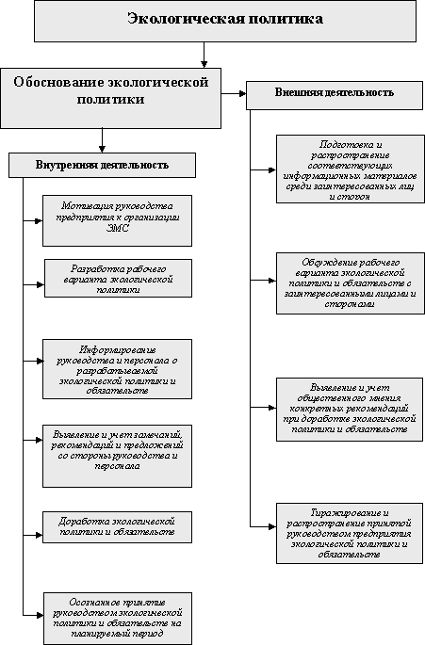
Экологическая политика предприятия

Slide 32
Требования к системе экологического менеджмента
  3. ВНЕДРЕНИЕ И ФУНКЦИОНИРОВАНИЕ
Руководство организации должно обеспечить доступность ресурсов, необходимых для разработки, внедрения, обеспечения функционирования и улучшения системы экологического менеджмента. Под ресурсами подразумевают человеческие ресурсы, специальные навыки, организационную инфраструктуру, технологию и финансовые ресурсы.

Slide 33
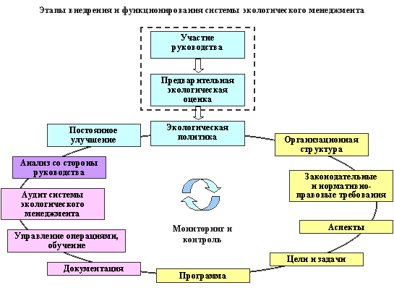
Требования к системе экологического менеджмента

Slide 34
Требования к системе экологического менеджмента
  4. КОНТРОЛЬ
  Организация должна установить, внедрить и поддерживать процедуру регулярного мониторинга и измерений ключевых характеристик, осуществляемых операций, которые могут оказывать значимое воздействие на окружающую среду. Процедура должна включать в себя документирование информации по мониторингу результативности применяемых методов управления операциями и соответствия экологическим целям и задачам организации.

Slide 35
Требования к системе экологического менеджмента
Организация должна обеспечить проведение внутренних аудитов системы экологического менеджмента с запланированной периодичностью. При выборе аудиторов и проведение аудитов должны обеспечиваться объективность и беспристрастность процесса аудита.

Slide 36
Требования к системе экологического менеджмента
5. АНАЛИЗ СО СТОРОНЫ РУКОВОДСТВА
Исходные данные для анализа со стороны руководства должны содержать:
1. Результаты внутренних аудитов и оценки состояния законодательным требованиям и другим требованиям, которые организация обязалась выполнять
2. Сообщения внешних заинтересованных сторон, включая жалобы
3. Экологическую результативность организации
4. Степень достижения целей и выполнения задач
5. Состояние выполнения корректирующих и предупреждающих действий
6. Действия, предпринятые по результатам предыдущих анализов со стороны руководства
7. Изменившиеся обстоятельства, включая развитие законодательных и других требований, относящихся к экологическим аспектам
8. Рекомендации по улучшению

Slide 37
Требования к системе экологического менеджмента
Результаты анализа со стороны руководства должны включать в себя любые решения и действия, связанные с возможными изменениями экологической политики, целей, задач и других элементов системы экологического менеджмента в соответствии с обязательствами в отношении постоянного улучшения.
Анализ со стороны руководства должен охватывать всю область применения системы экологического менеджмента, хотя не все элементы необходимо рассматривать одновременно.

